Slide 1
ОТЧЕТ о прохождении учебной практики по профессиональному модулю ПМ.02 Осуществление интеграции программных модулей в период с «25» мая 2025 г. по «07» июня 2025 г. Специальность 09.02.07 Информационные системы и программирование
НЕГОСУДАРСТВЕННОЕ ОБРАЗОВАТЕЛЬНОЕ ЧАСТНОЕ УЧРЕЖДЕНИЕ ВЫСШЕГО ОБРАЗОВАНИЯ
«МОСКОВСКИЙ УНИВЕРСИТЕТ «СИНЕРГИЯ»
Факультет Информационных технологий
Кафедра Цифровой экономики
ФИО обучающегося: Арсеньев Даниил Михайлович
Группа: ДКИП-205прог
ФИО Руководителя: Сибирев Иван Валерьевич

Slide 2
Содержание
1. Инструктаж по соблюдению правил противопожарной безопасности, правил охраны труда, техники безопасности, санитарно-эпидемиологических правил и гигиенических нормативов
2. Ознакомление с инструментальными средствами
3. Сбор информации об объекте практики и анализ содержания источников
4. Экспериментально-практическая работа. Приобретение необходимых умений и первоначального практического опыта работы по специальности в рамках освоения вида деятельности ВД 2. Осуществление интеграции программных модулей
5. Обработка и систематизация полученного фактического материала

Slide 3
Организационный этап
Пример заполнения
Правила внутреннего распорядка, правила и нормы охраны труда,
техники безопасности при работе с вычислительной техникой
Я, Арсеньев Даниил Михайлович проходил учебную практику в лабораторных условиях на базе Университета «Синергия».
При выполнении индивидуального задания по практике решал кейс № 1 по интеграции git
Перед началом практики:
• Принял участие в организационном собрании по практике.
• Ознакомился с комплектом шаблонов отчетной документации по практике.
• Уточнил контакты руководителя практики от Образовательной организации, а также правила в отношении субординации, внешнего вида, графика работы, техники безопасности:
Требования к внешнему виду: Соблюдение корпоративных стандартов
График работы:
Круг обязанностей: Выполнение поставленных задач
Доступ к данным: полный

Slide 4
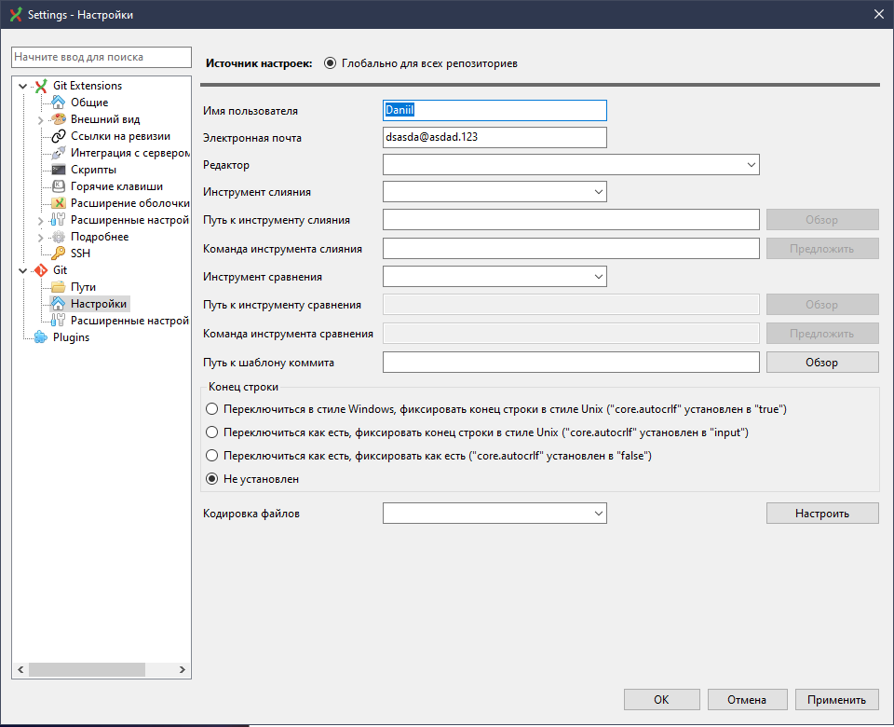
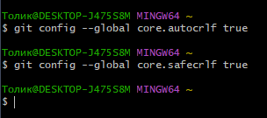
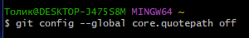
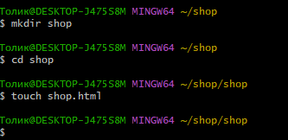
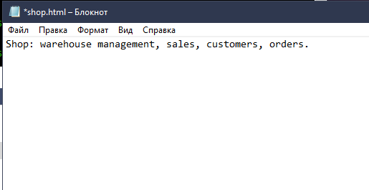
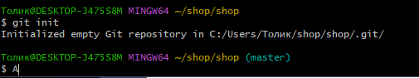
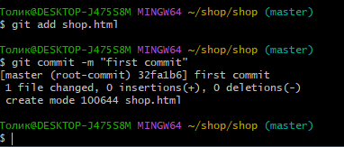
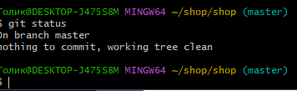
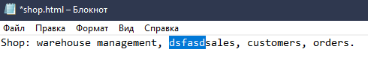
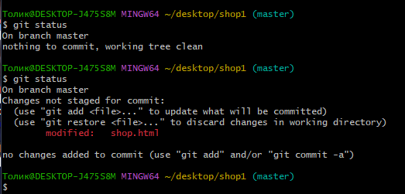
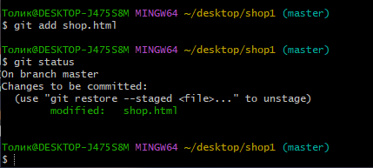
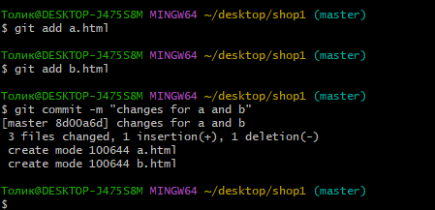
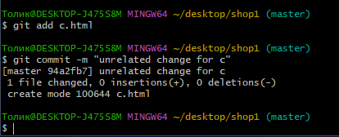
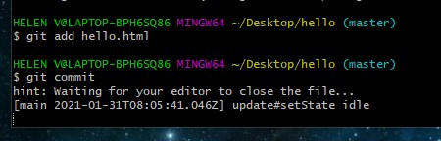
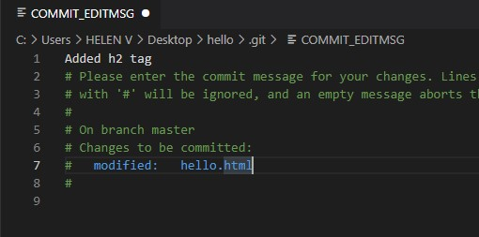
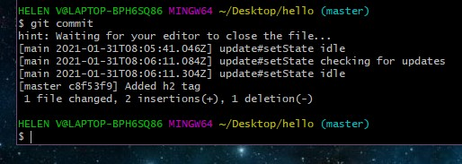
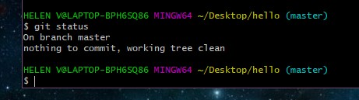
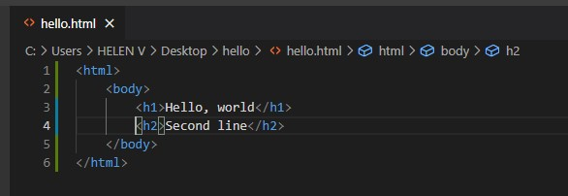
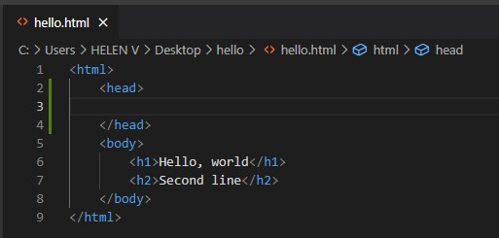
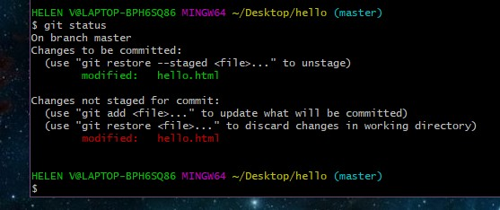
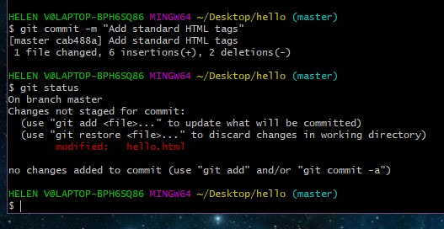
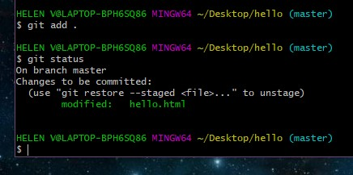
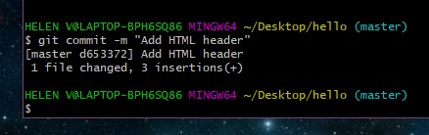
Подготовительный этап
Если git никогда ранее не использовался пользователем, то необходимо установить имя и электронную почту. Для этого требуется выполнить команды, показанные на рисунке 1.
Пример заполнения
Ознакомление с ПО
Git 1.1
Затем нужно указать параметры установки окончаний строк (рисунок 2).
И последним пунктом идет установка отображения Unicode, показанная на рисунке 3.
Сначала нужно создать пустой каталог и внутри него файл hello.html (рисунок 4).
После этого в файл необходимо ввести данные, например, «Hello, world», как показано на рисунке 5.
Для создания репозитория используется команда git init (рисунок 6).
Для добавления страницы в репозиторий необходима команда git add (рисунок 7).
Проверка состояния репозитория осуществляется с помощью команды git status. Если в репозитории хранится текущее состояние рабочего каталога и нет изменений, ожидающих записи, будет показано сообщение, как на рисунке 8.
Сначала необходимо внести изменения в файл (рисунок 9).
Если после предыдущего пункта осуществить проверку состояния репозитория, то будет показано данное сообщение (рисунок 10).
Для того, чтобы проиндексировать изменения, нужно осуществить действия, показанные на рисунке 11.
После этого изменения файлы были проиндексированы. Это значит, что пока изменения не записаны в репозиторий. Если изменения позже не нужно будет фиксировать, то индексацию можно снять командой git reset.
Можно зафиксировать изменения отдельными коммитами. Как это сделать, показано на рисунках 12-14.
Рисунок 13 - Индексация и коммит для 2 файлов
Рисунок 14 - Индексация и коммит для третьего файла
Для того, чтобы редактировать комментарий коммита, нужно использовать команду git commit без метки -m.
Рисунок 15 - Коммит изменений
После этого будет открыт редактор, в котором необходимо на 1 строке записать комментарий коммита (рисунок 16).
Рисунок 16 - Ввод комментария
После выхода из текстового редактора будет указано следующее сообщение (рисунок 17).
Рисунок 17 - Коммит-сообщения
После этого еще раз нужно проверить состояние репозитория (рисунок 18).
Рисунок 18 - Проверка состояния
Изменения, а не файлы
Для того, чтобы понять, что git фокусируется на изменениях в файле, а не на самом файле, можно проделать следующие действия.
Сначала нужно в файл hello.html добавить теги html и body (рисунок 19), а затем проиндексировать изменения.
Рисунок 19 - Добавление тегов html и body
Затем еще раз нужно добавить изменения в файл (добавить тег head), но изменения не индексировать (рисунок 20).
Рисунок 20 - Добавление тега head
Далее нужно проверить статус. На рисунке 21 видно, что файл hello.html указан дважды: первое изменение проиндексировано и готово к коммиту, а второе – нет.
Рисунок 21 - Проверка состояния
Далее надо произвести коммит проиндексированного изменения и затем еще раз проверить состояние (рисунок 22).
Рисунок 22 - Коммит 1 изменения и проверка состояния
Нужно добавить второе изменение в индекс и затем проверить состояние (рисунок 23).
Рисунок 23 - Индексация 2 изменения и проверка состояния
После этого нужно сделать коммит второго изменения (рисунок 24).
Рисунок 24 - Коммит 2 изменения

Slide 5
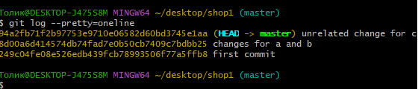
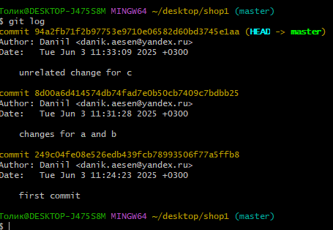
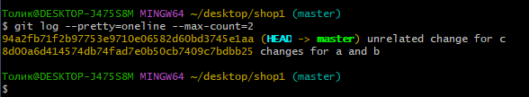
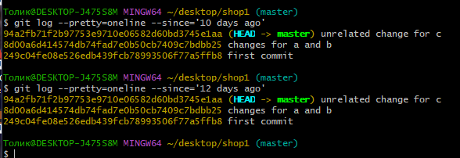
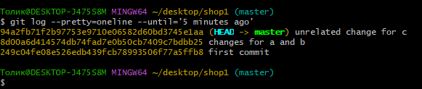
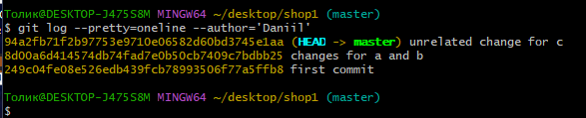
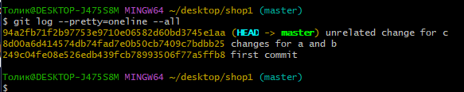
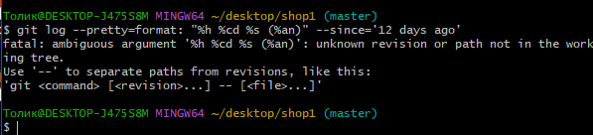
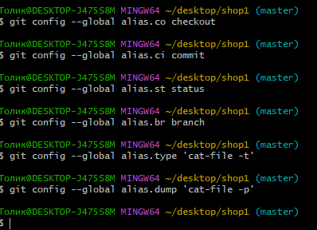
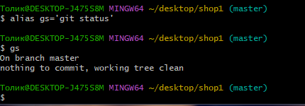
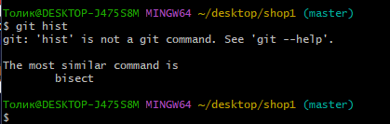
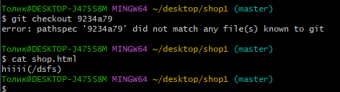
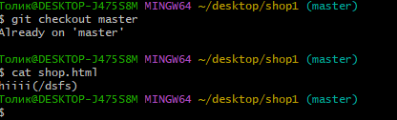
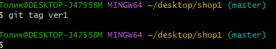
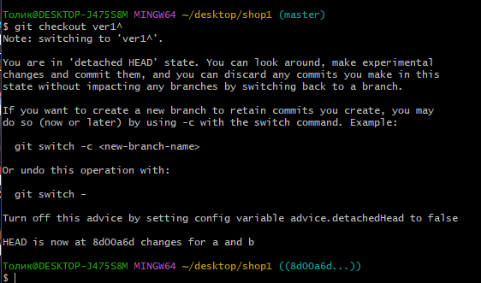
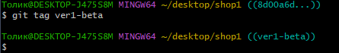
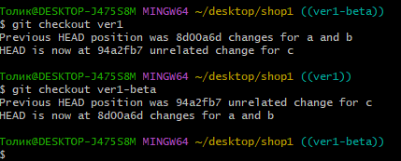
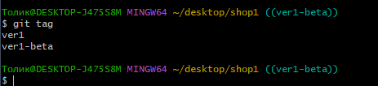
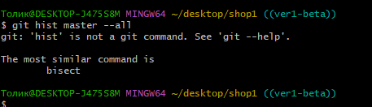
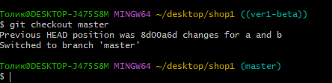
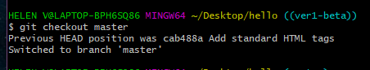
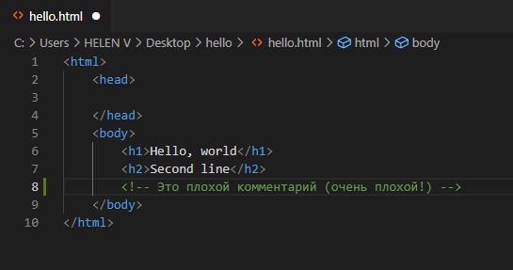
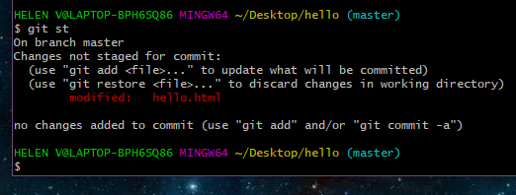
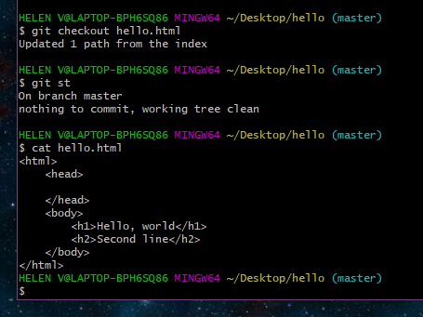
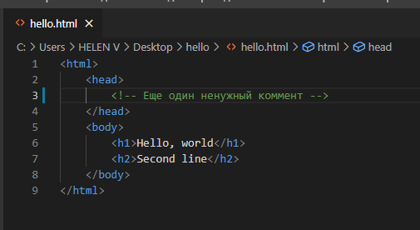
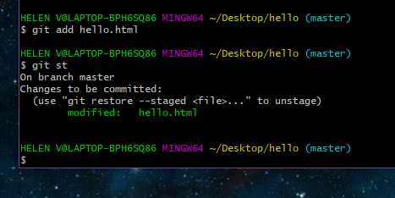
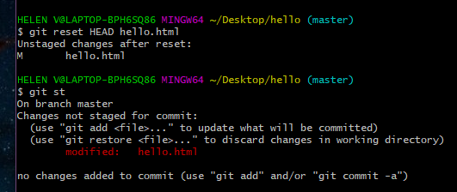











Этап проектирования
Для того, чтобы просмотреть список произведенных изменений в проекте, используется команда git log (рисунок 1).
Пример заполнения
Использование системы контроля версий и методов для получения кода с заданной функциональностью и степенью качества
Git 1.2
На рисунке 1 была выведена полная история. Для того, чтобы увидеть однострочный формат используется команда git log –pretty=oneline (рисунок 2).
Далее на рисунках 3-8 показано несколько вариантов вывода истории изменений.
Для того, чтобы вернуть рабочий каталог к предыдущему состоянию, можно использовать следующий способ: для начала нужно узнать хэши предыдущих версий, что можно сделать с помощью ранее заданного алиаса hist (рисунок 12).
Далее нужно выполнить команду git checkout с номером нужного хэша (достаточно первых 7 знаков). После этого можно просмотреть содержимое файла с помощью команды cat (рисунок 13).
Для возвращения к последней версии в ветке master (имя ветки по умолчанию) надо ввести команду git checkout master, что показано на рисунке 14.
Для создания тега используется команда git tag. На рисунке 15 показано, тегом ver1 была названа текущая версия страницы.
Чтобы перейти к предыдущей версии, можно использовать символ «^», который означает «родитель».
Теперь с помощью тегов можно переключаться между версиями (рисунок 18).
Для просмотра всех тегов используется команда git tag (рисунок 19).
Также можно просмотреть теги в логе, как показано на рисунке 20.
Сначала нужно переключиться на последний коммит master (рисунок 21).
Сначала нужно переключиться на последний коммит master (рисунок 21).
Рисунок 21 - Переключение на последний коммит
Далее для работы нужно внести изменение в файл (рисунок 22).
Рисунок 22 - Внесение изменения в файл
После выполнения команды git status будет показано, что есть не проиндексированное изменение (рисунок 23).
Рисунок 23 - Не проиндексированное изменение
Для переключения в версию файла без изменений используется команда git checkout hello.html (рисунок 24). Команда git status покажет, что не было произведено изменений, не зафиксированных в каталоге.
Рисунок 24 - Возвращение к версии
Отмена проиндексированных изменений (перед коммитом)
Для того, чтобы научиться отменять проиндексированные изменения, сначала нужно внести ненужное изменение в файл (рисунок 25). После этого производится индексация (рисунок 26).
Рисунок 25 - Внесение ненужного изменения
Рисунок 26 - Индексация изменения
Для отмены индексация изменения используется команда git reset HEAD hello.html (рисунок 27). Команда reset сбрасывает буферную зону к HEAD и очищает ее от проиндексированных изменений. Но для удаления ненужного по-прежнему используется команда git checkout (рисунок 28).
Рисунок 27 - Очистка буферной зоны
Рисунок 28 - Удаление ненужных изменений
Отмена коммитов
Для отмены коммита можно использовать способ создания нового коммита, отменяющего изменения.
Для начала надо внести изменение, проиндексировать его и записать коммит (рисунки 29-30).
Рисунок 29 - Внесение изменения в файл
Рисунок 30 - Индексация и коммит
Для создания коммита, который удалит ненужные изменения, используется команда git revert HEAD (рисунок 31). После этого будет открыт редактор, в котором можно отредактировать коммит сообщение (рисунок 32), затем надо сохранить файл и закрыть редактор (рисунок 33).
Рисунок 31 - Выполнение команды git revert
Рисунок 32 - Коммит сообщение в редакторе
Рисунок 33 - Редактор закрыт
При проверке лога будут показаны все коммиты, в том числе и отмененные (рисунок 34).
Рисунок 34 - Все коммиты при просмотре лога
Перед удалением коммита последний из них нужно отметить тегом, чтобы не потерять его (рисунок 35).
Рисунок 35 - Отметка тегом коммита
Для сброса коммитов используется команда git reset –hard ver1 (рисунок 36). Она сбрасывает ветку до версии с тегом ver1.
Рисунок 36 - Сброс коммита
Но при просмотре лога с помощью команды git hist –all отмененные коммиты по-прежнему будут показываться, так как они всё еще находятся в репозитории (рисунок 37).
Рисунок 37 - Сброшенные коммиты находятся по-прежнему в репозитории
Удаление тега
Так как тег «oooops» больше не нужен, его и коммиты, на которые он указывает, можно удалить с помощью команды git tag -d (рисунок 38).
Рисунок 38 - Удаление тега

Slide 6



















Этап проектирования
Для начала будет создан коммит, в который позже будут внесены изменения. На рисунках 1 и 2 происходит добавление комментария в файл hello.html и его индексация и коммит
Пример заполнения
Использование системы контроля версий и методов для получения кода с заданной функциональностью и степенью качества
Git 1.3
Далее необходимо добавить электронную почту в комментарий (рисунок 3).
Но для того, чтобы не создавать отдельный коммит ради электронной почты, можно изменить предыдущий так, как показано на рисунке 4.
При просмотре истории можно будет заметить, что последний коммит был изменен.
Для перемещения файлов в пределах репозитория используются команды, показанные на рисунке 6. После выполнения данных команды git индексирует эти изменения (удаление файла hello.html и создание файла lib/hello.html).
Далее надо осуществить коммит данного перемещения.
Необходимо добавить еще один файл в репозиторий. Это будет файл index.html с кодом, показанным на рисунке 8.
Далее нужно проиндексировать и закоммитить файл (рисунок 9).
При открытии файла index.html будет виден кусок страницы hello.html (рисунок 10).
Чтобы посмотреть структуру каталога .git необходимо выполнить команду, показанную на рисунке 11.
При аналогичном просмотре каталога objects можно будет увидеть множество каталогов с именами из 2 символов (рисунок 12). Имена каталогов являются первыми двумя буквами хэша.
При просмотре содержимого любого из каталогов будут показаны файлы, названия которых состоят из 38 символов (рисунок 13).
Далее требуется просмотреть файл конфигурации с помощью команды cat (рисунок 14).
На рисунке 14 показан просмотр файлов в подкаталоге tags и веток в каталоге heads.
Файл HEAD содержит ссылку на текущую ветку (рисунок 16).
Для начала необходимо просмотреть последний коммит (рисунок 17).
Далее надо использовать хэш последнего коммита, используя команды cat-file -p и cat-file -t (рисунок18) для просмотра объекта коммита. Также вместо длинных команд можно использовать сокращенные type и dump, если данные команды были заданы как алиасы.
Для просмотра дерева каталогов необходимо использовать его хэш (рисунок 20).
Аналогичным образом можно просмотреть содержимое файла, каким оно было в самом первом коммите, как показано на рисунке 23. Для этого требуется использовать лишь нужные хэши.
Рисунок 23 - Просмотр содержимого файла при первом коммите

Slide 7





















Этап проектирования
Для начала необходимо создать ветку style с помощью команды git checkout -b style (рисунок 1).
Пример заполнения
Использование системы контроля версий и методов для получения кода с заданной функциональностью и степенью качества
Git 1.4
Затем нужно создать файл стилей (рисунок 2) и внести в него код, показанный на рисунке 3.
Далее требуется изменить основную страницу hello.html и закоммитить изменения (рисунки 5-6).
После выполнения предыдущих действий была создана новая ветка style с 3 коммитами.
Навигация по веткам
При просмотре истории, как на рисунке 9, можно увидеть, что теперь в проекте 2 ветки.
Для переключения на ветку master используется команда git checkout master (рисунок 10). После переключения на нужную ветку при выводе файла hello.html можно увидеть, что изменения отсутствуют (по причине того, что они закоммичены в другой ветке).
При переключении на ветку style файл hello.html будет иметь другое содержание (рисунок 11).
Для того, чтобы создать конфликт необходимо перейти в ветку master и внести изменения в файл hello.html (рисунки 19-21).
После выполнения предыдущих действий при просмотре веток можно будет увидеть конфликт в виде, как на рисунке 22.
При попытке объединить ветку style с master будет показана ошибка из-за конфликта, как показано на рисунке 23.
При открытии файла hello.html конфликт будет показан (рисунок 24).
Рисунок 24 - Просмотр файла hello.html при наличии конфликта
Чтобы решить конфликт, нужно внести изменения вручную (рисунок 25).
Рисунок 25 - Решение конфликта вручную
Затем следует произвести индексацию и коммит (рисунок 26).
Рисунок 26 - Индексация и коммит

Slide 8












Этап проектирования
Для сброса ветки необходимо применить команду reset --hard до требуемой точки (рисунки 1-2).
Пример заполнения
Использование системы контроля версий и методов для получения кода с заданной функциональностью и степенью качества
Git 1.5
Рисунок 1 - Просмотр истории
Рисунок 2 - Сброс ветки style
Сброс ветки master
Аналогичные действия нужно произвести и для ветки master (рисунки 3-4).
Рисунок 3 - Переключение на master и просмотр истории
Рисунок 4 - Сброс ветки master
Перебазирование
Команду rebase можно использовать вместо команды merge (рисунок 5).
Рисунок 5 - Перебазирование веток
Слияние в ветку master
Далее требуется произвести слияние веток с помощью merge (рисунки 6-7).
Рисунок 6 - Слияние веток
Рисунок 7 - Просмотр истории
Клонирование репозиториев
Далее требуется научиться делать копии репозиториев. Для этого необходимо перейти в рабочий каталог и затем использовать команду git clone. Все данные действия показаны на рисунке 8.
Просмотр клонированного репозитория
После этого можно просмотреть клонированный репозиторий (рисунки 9-10).
Origin
Origin – имя по умолчанию. Просмотр данных о нем возможен с помощью команд, показанных на рисунке 11.
Для просмотра удаленных веток используется команда git branch -a (рисунок 12).

Slide 9














Этап проектирования
Сначала необходимо внести изменения в оригинальный репозиторий. Для этого нужно перейти в данный репозиторий (рисунок 1).
Пример заполнения
Использование системы контроля версий и методов для получения кода с заданной функциональностью и степенью качества
Git 1.6
Далее требуется перейти в клонированный репозиторий и извлечь изменения с помощью команды git fetch (рисунок 4) и просмотреть историю (рисунок 5).
Рисунок 5 - Просмотр истории
При попытке вывести содержимое файла README можно увидеть, что изменения не были внесены (рисунок 6).
Рисунок 6 - Вывод содержимого файла README
Далее нужно слить извлеченные изменения в ветку master (рисунок 7).
И после выполнения предыдущего действия при выводе README можно будет увидеть последние изменения (рисунок 8).
Рисунок 8 - Вывод содержимого файла README
Также существует команда, объединяющая функции git fetch и git merge, которая показана на рисунке 9.
Далее требуется добавить локальную ветку, которая будет отслеживать удаленную ветку (рисунок 10).
Для добавления удаленного репозитория используется команда, показанная на рисунке 12.
Затем требуется научиться отправлять изменения в удаленный репозиторий. Для этого сначала надо внести изменения, проиндексировать и произвести коммит (рисунок 13-14).
Рисунок 18 - Настройка сервера
Рисунок 19 - Клонирование проекта

Slide 10






























Этап проектирования
Для того, чтобы просмотреть список настроенных удалённых репозиториев, необходимо запустить команду git remote (рисунок 1).
Пример заполнения
Использование системы контроля версий и методов для получения кода с заданной функциональностью и степенью качества
Git 1.7
Можно указать ключ -v, чтобы просмотреть адреса для чтения и записи, привязанные к репозиторию (рисунок 2).
Для добавления удаленного репозитория с новым именем используется команда git remote add (рисунок 3).
После задания имени репозиторию впоследствии его можно использовать вместо указания полного пути (рисунок 4).
Для получения данных из удалённых проектов используется команда git fetch (рисунок 5).
Для отправки изменений в удаленный репозиторий используется команда git push (рисунок 6).
Для получения информации об одном из удалённых репозиториев, можно использовать команду git remote show (рисунок 7).
Для переименования удаленных репозиториев используется команда git remote rename (рисунок 8).
Для удаления удаленного репозитория нужно выполнить команду git remote remove (рисунок 9).
Просмотреть существующие теги можно с помощью команды git tag (рисунок 10).
Для создания аннотированной метки нужно выполнить команду, показанную на рисунке 11.
Команда git show осуществляет просмотр данных тегов вместе с коммитом (рисунок 12).
Для создания легковесной метки не нужно передавать опции -a, -s и -m, надо указать только название (рисунок 13). Просмотр данных такой метки осуществляется также с помощью git show (рисунок 14).
Для отметки определенного коммита тегом надо указать его хэш (рисунки 15-17).
Рисунок 15 - Просмотр истории
Рисунок 16 - Создание тега определенному коммиту
Рисунок 17 - Ввод сообщения в текстовом редакторе
Данные этого тега можно просмотреть аналогичным образом (рисунок 18).
Рисунок 18 - Просмотр данных тега
По умолчанию, команда git push не отправляет теги на удалённые сервера. Нужно выполнить команду git push shared (рисунок 19).
Рисунок 19 - Отправка тега на удаленный сервер
Можно использовать опцию --tags для команды git push. В таком случае все теги отправятся на удалённый сервер (рисунок 20).
Рисунок 20 - Отправка всех тегов на сервер
Для того, чтобы удалить тег, надо использовать команду git tag с параметром -d (рисунок 21).
Рисунок 21 - Удаление тега
Для удаления тега с сервера используется команда, показанная на рисунке 22.
Рисунок 22 - Удаление тегов с сервера
Для того, чтобы получить версии файлов, на которые указывает тег, можно выполнить git checkout для тега. Однако, это переведёт репозиторий в состояние «detached HEAD». Если в состоянии «detached HEAD» внести изменения и сделать коммит, то тег не изменится, при этом новый коммит не будет относиться ни к какой из веток, а доступ к нему можно будет получить только по его хэшу. Поэтому в таком случае следует создать новую ветку (рисунки 23-24).
Рисунок 23 - Переключение на метку
Рисунок 24 - Создание новой ветки
Можно создать псевдонимы (алиасы) для команд. Создание алиасов и примеры их использования показаны на рисунках 25-30.
Рисунок 25 - Задание алиасов
Рисунок 26 - Создание псевдонима исключения файла из индекса
Рисунок 27 - Использование созданного псевдонима
Рисунок 28 - Создание алиаса для просмотра последнего коммита
Рисунок 29 - Результат работы созданного алиаса
Рисунок 30 - Создание псевдонима внешней команды

Slide 11
















Этап проектирования
Для начала следует создать репозиторий, создать 3 файла и добавить их в коммит (рисунок 1).
Пример заполнения
Использование системы контроля версий и методов для получения кода с заданной функциональностью и степенью качества
Git 1.8
Рисунок 2 - Создание ветки testing
Рисунок 3 - Переключение на ветку testing
Далее надо внести изменения в файл test.rb и создать коммит (рисунок 4).
Рисунок 4 - Индексация и коммит файла test.rb
Затем необходимо переключиться на ветку master и внести изменения в файл test.rb на этой ветке (рисунки 5-6).
Рисунок 5 - Переключение на ветку master
Рисунок 6 - Еще индексация и коммит test.rb
Команда git checkout -b позволяет сразу создать и переключиться на ветку (рисунок 7).
Рисунок 7 - Создание и переключение на ветку iss53
В новой ветке нужно внести в файл изменения (рисунок 8).
Рисунок 8 - Индексация и коммит файла index.html
Далее нужно переключить ветку на master (рисунок 9).
Рисунок 9 - Переключение на ветку master
Затем надо на ветке hotfix добавить изменения в файл index.html, а затем слить эту ветку и master (рисунки 10-11).
Рисунок 10 - Индексация и коммит index.html на ветке hotfix
Рисунок 11 - Переключение на ветку master и объединение с веткой hotfix
После слияния ветку hotfix можно удалить (рисунок 12).1
Рисунок 12 - Удаление ветки hotfix
Затем требуется внести изменения в iss53, переключиться на master и слить эти ветки (рисунки 13-14).
Рисунок 13 - Индексация и коммит index.html на ветке iss53
Рисунок 14 - Слияние веток
После этого ветку iss53 нужно удалить (рисунок 15).
Рисунок 15 - Удаление ветки iss53

Slide 12
















Этап проектирования
Пример заполнения
Использование системы контроля версий и методов для получения кода с заданной функциональностью и степенью качества
Git 1.9
Опции --merged и --no-merged могут отфильтровать этот список для вывода только тех веток, которые слиты или ещё не слиты в текущую ветку (рисунки 3-4).
Затем следует удалить ветку testing (рисунок 5). При наличии ошибок для удаления можно использовать параметр -D.
Затем следует удалить ветку testing (рисунок 5). При наличии ошибок для удаления можно использовать параметр -D.
Рисунок 5 - Удаление ветки
Для получения списка удалённых веток и дополнительной информации используется команда git remote show (рисунок 6).
Рисунок 6 - Просмотр удаленных веток
Для отправления изменений на удалённый сервер используется команда git push <remote> <branch> (рисунок 7).
Рисунок 7 - Отправка изменений
Далее при получении обновлений с сервера будет показана ссылка на удаленную ветку (рисунок 8).
Рисунок 8 - Выполнение команды git fetch
При необходимости можно создать локальную ветку на основе удаленной (рисунок 9).
Рисунок 9 - Создание ветки на основе удаленной ветки
Для удаления веток на удаленном сервере используется команда, показанная на рисунке 10.
Рисунок 10 - Удаление ветки на сервере
Простой способ выполнить слияние двух веток – это команда merge. Другой способ – использование команды rebase, что означает перебазирование (рисунок 11). Это работает следующим образом: берётся общий родительский снимок двух веток (текущей, и той, поверх которой вы выполняете перебазирование), определяется дельта каждого коммита текущей ветки и сохраняется во временный файл, текущая ветка устанавливается на последний коммит ветки, поверх которой выполняется перебазирование, а затем по очереди применяются дельты из временных файлов.
Далее после этого надо переключиться на ветку master и выполнить перемотку.
Рисунок 11 - Перемещение изменений
При наличии ответвления от ветки (сначала было ответвление на ветку se, а затем от нее на ветку cl), чтобы переместить изменения можно осуществить действия, показанные на рисунках 12-15.
Рисунок 12 - Перемещение изменений с параметром onto
Рисунок 13 - Слияние веток master и cl
Рисунок 14 - Перемещение изменений
Рисунок 15 - Слияние веток master и se
После этого перемещение будет осуществлено и ветки можно удалить (рисунок 16).
Рисунок 16 - Удаление веток cl и se

Slide 13

Исследовательский этап
Пример заполнения
Сбор информации об объекте практики и анализ содержания источников
Спроектировать организационную структуру и описать выбранную предметную область.
Организационная структура магазина
Магазин — это предприятие, которое продает товары конечным потребителям. В его функции входит управление складом, продажи, взаимодействие с клиентами и обработка заказов.

Slide 14
Отчетный этап
Пример заполнения
Формирование отчетной документации по результатам работ
При оформлении отчетных материалов следует придерживаться действующих стандартов.
В соответствии с ГОСТ 2.105-79 «Общие требования к текстовым документам» иллюстрации (графики, схемы, диаграммы) могут быть приведены как в основном тексте, так и в приложении. Все иллюстрации именуют рисунками. Все рисунки, таблицы и формулы нумеруют арабскими цифрами последовательно (сквозная нумерация) или в пределах раздела (относительная нумерация). В приложении - в пределах приложения. Каждый рисунок должен иметь подрисуночную подпись - название, помещаемую под рисунком.
Рисунки следует размещать так, чтобы их можно было рассматривать без поворота страницы. Если такое размещение невозможно, рисунки следует располагать так, чтобы для просмотра надо было повернуть страницу по часовой стрелке. В этом случае верхним краем является левый край страницы. Расположение и размеры полей сохраняются.
Номер таблицы размещают в правом верхнем углу или перед заголовком таблицы, если он есть. Заголовок, кроме первой буквы, выполняют строчными буквами. Ссылки на таблицы в тексте пояснительной записки указывают в виде слова «табл.» и номера таблицы. Например: Результаты тестов приведены в табл. 4.

Slide 15
Отчетный этап
Пример заполнения
Формирование отчетной документации по результатам работ
При оформлении отчетных материалов следует придерживаться действующих стандартов.
Список литературы должен включать все использованные источники. Сведения о книгах (монографиях, учебниках, пособиях, справочниках и т.д.) должны содержать: фамилию и инициалы автора, заглавие книги, место издания, издательство, год издания. При наличии трех и более авторов допускается указывать фамилию и инициалы только первого из них со словами «и др.». Издательство надо приводить полностью в именительном падеже: допускается сокращение названия только двух городов: Москва (М.) и Санкт-Петербург (СПб.).
Сведения о статье из периодического издания должны включать: фамилию и инициалы автора, наименование статьи, издания (журнала), серии (если она есть), год выпуска, том (если есть), номер издания (журнала) и номера страниц, на которых помещена статья.
При ссылке на источник из списка литературы (особенно при обзоре аналогов) надо указывать порядковый номер по списку литературы, заключенный в квадратные скобки; например: [5].

Slide 16
Отчетный этап
Пример заполнения
Выводы о результатах прохождения учебной практики:
выполняемая работа, приобретенные умения и навыки
Подведите итоги прохождения учебной практики:
В ходе прохождения учебной практики мной были получены освоены следующие навыки:
Анализ и обработка данных
Основы работы с базами данных
Работа с git bash

Slide 17
Отчетный этап
Пример заполнения
Список используемой литературы
Советов, Б. Я. Базы данных : учебник для среднего профессионального образования / Б. Я. Советов, В. В. Цехановский, В. Д. Чертовской. — 3-е изд., перераб. и доп. — Москва : Издательство Юрайт, 2023. — 420 с. — (Профессиональное образование). — ISBN 978-5-534-09324-7. — Текст : электронный // Образовательная платформа Юрайт [сайт]. — URL: https://urait.ru/bcode/514585
Стружкин, Н. П. Базы данных: проектирование : учебник для среднего профессионального образования / Н. П. Стружкин, В. В. Годин. — Москва : Издательство Юрайт, 2023. — 477 с. — (Профессиональное образование). — ISBN 978-5-534-11635-9. — Текст : электронный // Образовательная платформа Юрайт [сайт]. — URL: https://urait.ru/bcode/518499
Нагаева, И.А. Основы алгоритмизации и программирования: практикум : [12+] / И.А. Нагаева, И.А. Кузнецов. – Москва ; Берлин : Директ-Медиа, 2021. – 169 с. : схем. – Режим доступа: по подписке. – URL: https://biblioclub.ru/

Slide 18
Отчетный этап
Пример заполнения
Приложения
1.1. Гит.docx
1.2. Гит.docx
1.3. Гит.docx
1.4. Гит.docx
1.5. Гит.docx
1.6. Гит.docx
1.7. Гит.docx
1.8. Гит.docx
1.9. Гит.docx

